Slide 1
젠트리피케이션
원인 분석과 예측
DATA145
김하영 변형욱 장석우 최영효

Slide 2
CONTENTS
1. 공모 배경
2. 활용 데이터
3. 데이터 처리 및 활용 방안
4. 분석
5. 기대효과 및 한계

Slide 3
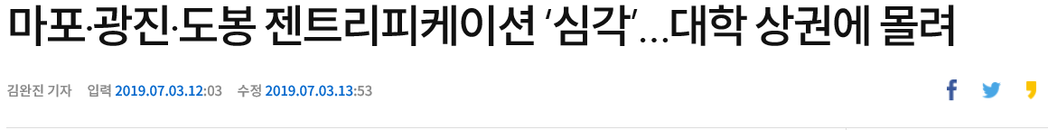
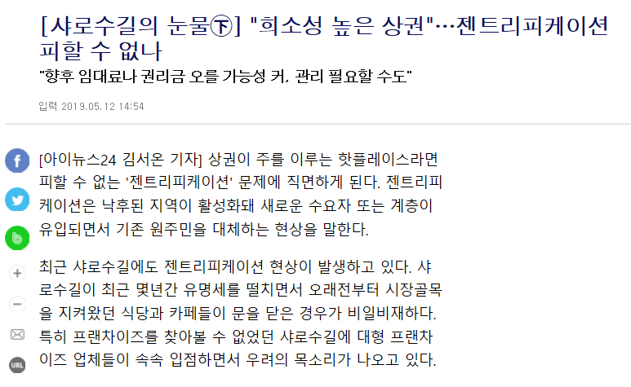
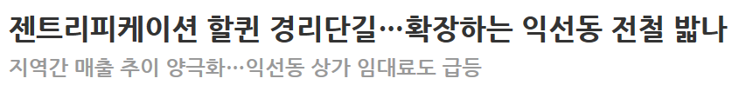
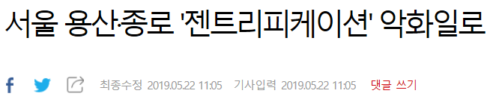
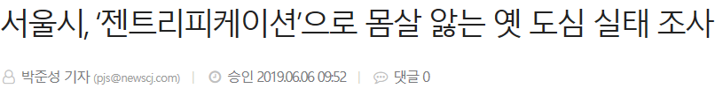
1. 공모 배경
젠트리피케이션
구도심이 번성해 중산층 이상의 사람들이 몰리면서, 임대료가 오르고 원주민이 내몰리는 현상을 이르는 용어

Slide 4
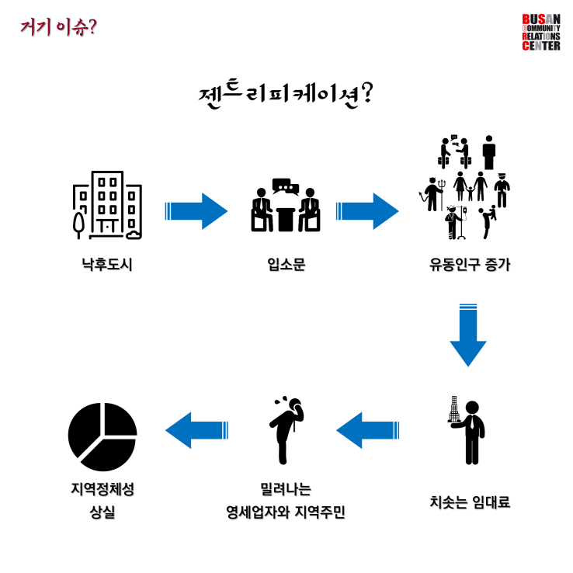
1. 공모 배경
: 젠트리피케이션(Gentrification) 현상 발생
Outcomes
젠트리피케이션 자체는
도시의 발달과정에서 나타날 수 있는 하나의 “현상이자 과정”이라 할 수 있으나,
이로 인한 원주민의 이탈과 자생적 문화∙관광 생태계의 파괴는 엄연한 사회적 문제

Slide 5
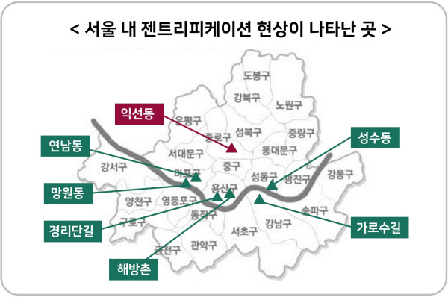
1. 공모 배경
: 데이터 분석 방향 제시
1. 젠트리피케이션이 진행되는 자치구가 갖고 있는 공통된 특징들을 뽑아 자치구별로 추세선으로 나타냄
2. 이 특징들이 자치구별 젠트리피케이션의 발생에 얼마나 영향을 미치는지 확인
3. 자치구별로 구분한 특징들을 통해 젠트리피케이션이 발생할 가능성이 있는 지역들을 예측

Slide 6
2. 활용 데이터
: 2011-2018년 데이터 수집 및 필수 요소 추출
젠트리피케이션은 복잡한 사회현상으로 단일 지표만으로 측정이 어려운 한계가 있음
지역 관광 특구
지역 내 총 생산
사업체 창업률
사업체 수
전입∙전출 인원 수
지역구별 지하철 승∙하차 인원 수
젠트리피케이션 현상과 밀접한 관계가 있고 구독이 가능하며 해석이 용이한 다양한 변수를 통합하여 문제를 파악
문화 공간 수

Slide 7
2. 활용 데이터
: 연구 모델
관광 특구 존재 여부
→변수로 사용
지역 내 총 생산을 통한 지역 발달 정도
주거지역의 급격한 상업화
사업체 창업률 및 수를 통한 상권 변화
주거 젠트리피케이션
상업 지역의 재활성화
전입∙전출 수를 통한 인구 이동
상업(관광)
젠트리피케이션
지하철 승∙하차 수를 통한 유동 인구
문화 공간 수 감소

Slide 8
3. 데이터 처리 및 활용 방안
: 데이터 활용 방안
1.
젠트리피케이션 발생 지역에 대한 데이터는 임대료 상승, 토착민의 전출, 기존 상권 약화 및 상권 변화가 크게 발생한 지역을 대상으로 수집
2.
젠트리피케이션 발생 관련 변수들의 데이터는 월간 또는 연간으로 구분한 뒤 서울시 자치구 별로 수집
3.
각 변수들이 젠트리피케이션 발생 여부에 영향을 미치는지, 그 변수 중 가장 큰 영향을 미치는 변수는 무엇인지 확인하기 위해 다중 회귀 분석 사용
4.
로지스틱 회귀를 통해 젠트리피케이션 여부(종속변수)를 0과 1로 분류

Slide 9
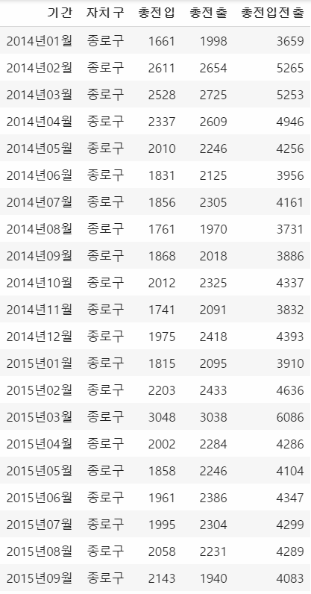
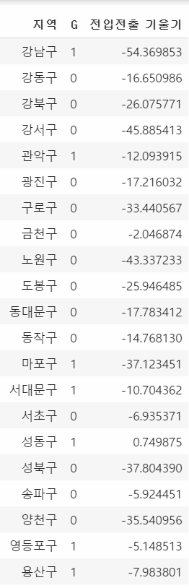
3. 데이터 처리 및 활용 방안
전입∙전출 인원 수
서울 열린 데이터 광장
자치구 / 총 전입 및 총 전출 / 월별
: 젠트리피케이션이 발생한 지역에서는 기존 토착민이 빠져나가고 새로운 인구가 유입
원본 데이터
변화율 처리

Slide 10
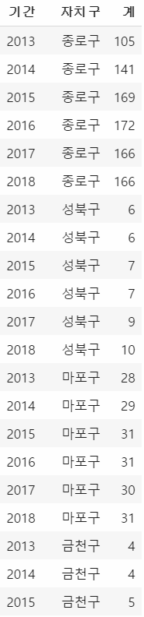
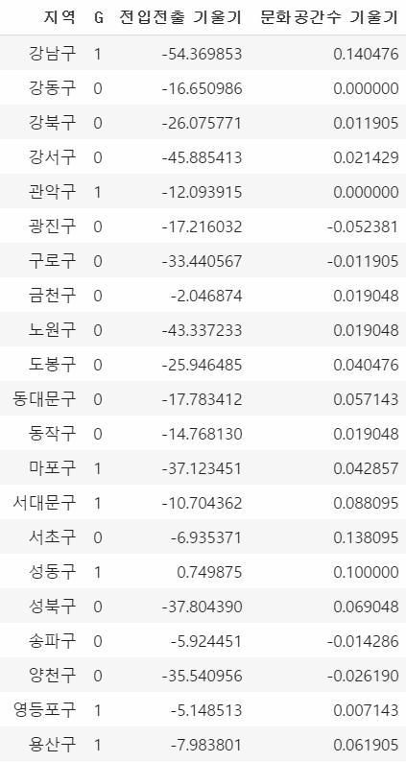
3. 데이터 처리 및 활용 방안
문화공간 수
서울 열린 데이터 광장
자치구 / 연별 / 운영 주체별, 규모별 공연장
젠트리피케이션은 주로 예술가들의 활동을 통해 지역 발전이 시작됨
원본 데이터
변화율 처리

Slide 11
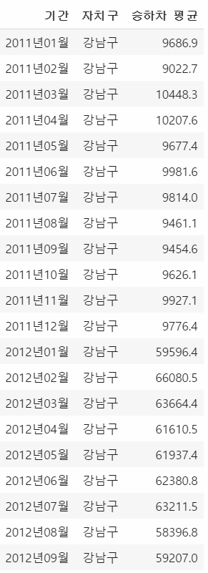
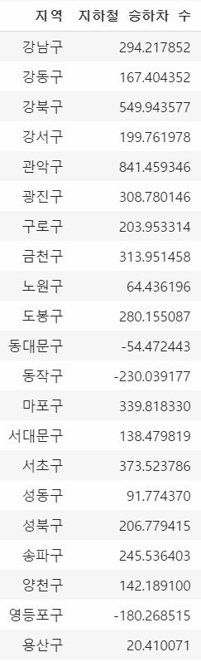
3. 데이터 처리 및 활용 방안
지하철 승∙하차 인원 수
경기도 교통정보 센터
자치구 / 호선 별 지하철 역 / 연, 월, 요일로 구분
예술가들의 활동으로 인해 유명해지기 시작한 지역에는 유동인구가 점차적으로 증가함
원본 데이터
변화율 처리

Slide 12
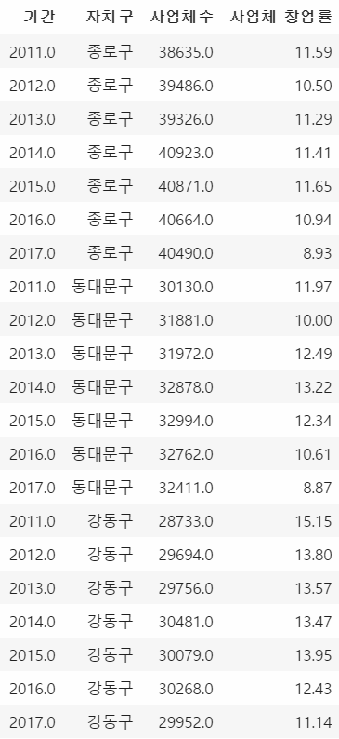
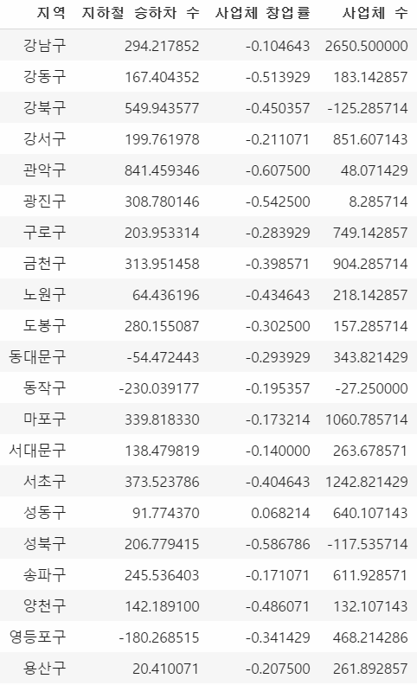
3. 데이터 처리 및 활용 방안
사업체 수 및 창업률
서울 열린 데이터 광장
자치구 및 동 별 / 사업체 수 및 창업률 / 종사자 수 및 평균 종사자
젠트리피케이션이 발생한 지역에서 기존 상인들은 임대료 인상으로 인하여 이주하게 되고 프랜차이즈 등의 상권이 입주하게 됨
원본 데이터
변화율 처리

Slide 13
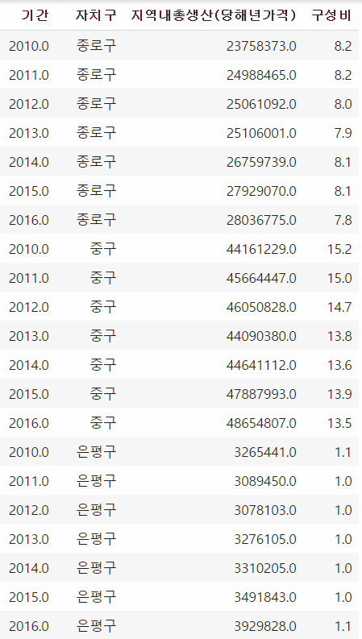
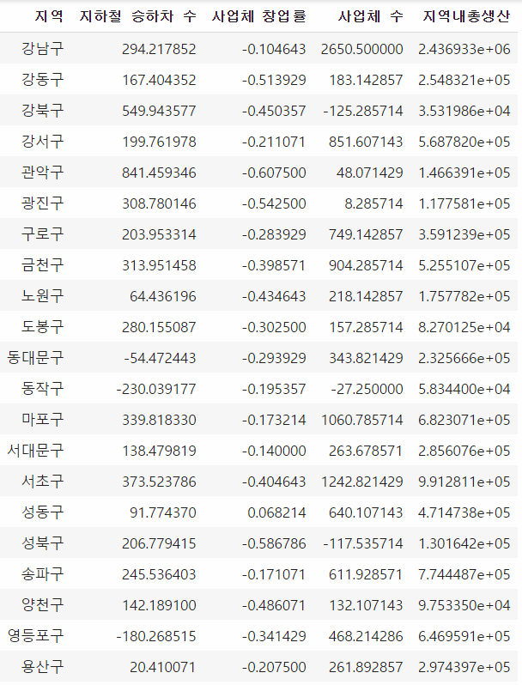
3. 데이터 처리 및 활용 방안
지역 내 총 생산
서울 열린 데이터 광장
자치구 / 지역 내 총 생산 / 2010년 대비 증감률
젠트리피케이션이 발생하기 시작하는 지역에서는 상권 발달로 인해 지역내 생산량이 증가
원본 데이터
변화율 처리

Slide 14
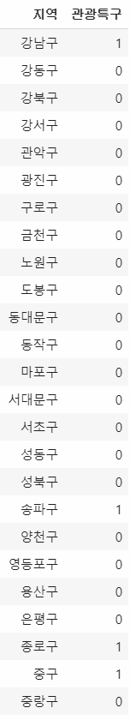
3. 데이터 처리 및 활용 방안
관광 특구 존재 여부
관광 지식 정보 시스템
포털에서 관광특구가 존재하는 자치구를 1, 없는 지역구를 0
원본 데이터

Slide 15
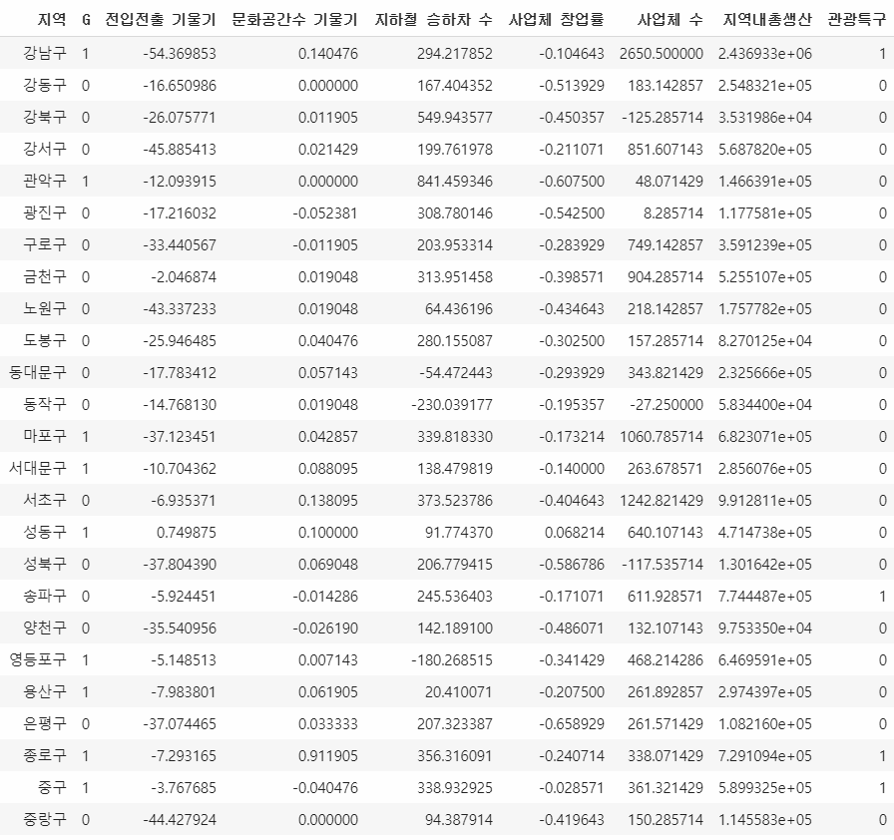
3. 데이터 처리 및 활용 방안
3-1) 변화율 처리를 마친 데이터들을 취합

Slide 16
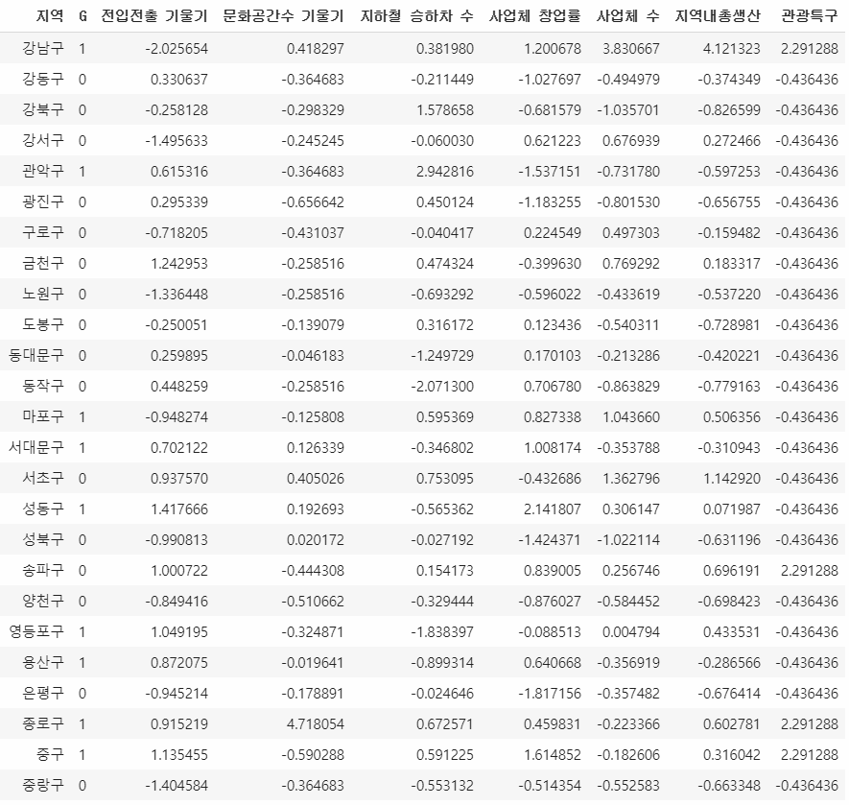
3. 데이터 처리 및 활용 방안
3-2) 정규화 및 수치화
정규화
•7개의 지표
→ 젠트리피케이션에 주는 영향을 수치화

Slide 17
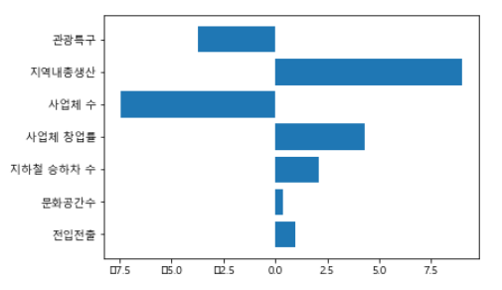
4. 데이터 분석
: 결과 데이터 분석 - 다중 회귀 분석
-3.7
9.0
Outcomes
-7.4
4.3
2.1
사업체 수, 지역 내 총생산이 젠트리피케이션 발생에 가장 큰 영향을 주는 것을 확인할 수 있다.
0.4
1.0
-7.5 -5.0 -2.5 0 2.5 5.0 7.5
→ 각 변수들이 젠트리피케이션 발생 여부에 작용한 정도는 다음과 같이 나타남

Slide 18

4. 데이터 분석
: 결과 데이터 분석 - 로지스틱 회귀
1
각 변수들의 추세가 젠트리피케이션에 주는 영향을 수치화
젠트리피케이션 발생을 예측할 수 있는 지표를 산출
발생 지표
젠트리피케이션 발생 지표가 1에 가까워질수록 발생확률이 높아짐
젠트리피케이션 발생 지표가 0에 가까워질수록 발생확률이 낮아짐
0

Slide 19
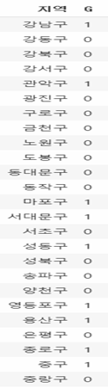
4. 데이터 분석
: 결과 데이터 분석 - 로지스틱 회귀
강남구
Outcomes
영등포구
관악구
용산구
서울시 중 총 9개의 자치구가 젠트리피케이션 발생 위험이 높은 것을 확인할 수 있다.
마포구
종로구
서대문구
중구
성동구

Slide 20
5. 기대효과 및 한계
: 기대효과
1.
각 지역의 젠트리피케이션 발생확률을 예측함으로써 젠트리피케이션의 긍정적 혹은 부정적 측면에 대한 다양한 대책 마련 가능
2.
젠트리케이션 발생확률이 높은 지역은 상권의 다양성을 증가시키는 정책을, 발생확률이 낮은 지역은 그 지역의 고유가치를 보존할 수 있는 정책을 마련하는 등 지표에 따른 유연한 대처가 가능
3.
젠트리피케이션 지표를 활용하여 젠트리피케이션 외 새로운 사회적 현상이나 파급효과에 대한 분석 진행 가능
4.
현 상황의 유일한 해결법이지만 많은 비용이 발생하는 재개발이나 재건축 외에도 다른 해결방법을 모색할 수 있는 좋은 지표로 활용 가능

Slide 21
5. 기대효과 및 한계
: 한계 및 해결방안
1
2
3
변수의 추세가 젠트리피케이션 발생에 얼마나 영향을 주는지에 대해 분석하였으므로 현상에 대한 분석에는 용이하나 실제 예측에 대한 정확도는 떨어질 가능성이 높음
젠트리피케이션의 정의에 따라 발생여부를 임대료 상승, 토착민의 전출, 기존 상권약화로 판단하였으나 실제로 젠트리피케이션이 일어나지 않은 지역임에도 이와 같은 특징이 나타나는 지역이 있을 가능성이 있음
젠트리피케이션의 발생 단위는 자치구보다는 상권 별로 다르게 나타남
지역을 상권 별로 세분화하고 젠트리피케이션의 발생 전후로 기간을 세분화하여 분석을 진행한다면 보다 정확한 예측이 가능할 것
위와 같은 특징들 외에도 확실하게 젠트리피케이션의 발생여부를 정의할 수 있는 특징을 추가한다면 보다 정확한 예측이 가능할 것
상권 별 데이터를 제공받을 수 있다면 보다 정밀하고 세부적인 분석이 가능할 것

Slide 22
감사합니다

